Slide 1
HW#5-Non-linear equation
신소재공학과
20100105
김 경민

Slide 2
문 제
Non-linear equation의 solution을 통한 Ge-Si phase diagram 그리기

Slide 3
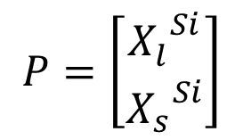
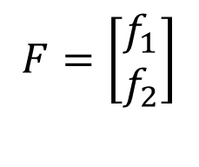
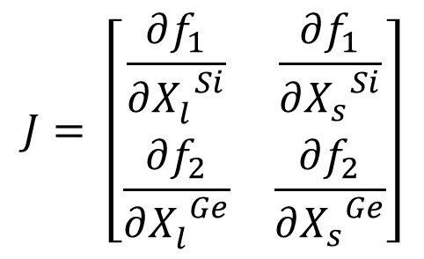
Principle
Newton’s method
$$P\left(k\right)=P\left(k−1\right) −{\left[J\left(P\left(k−1\right)\right)\right]}^{−1}F(P\left(k−1\right))$$
$$J= \left[\begin{matrix}\frac{∂f_{1}}{∂{X_{l}^{}}^{Si}} & \frac{∂f_{1}}{∂{X_{s}^{}}^{Si}} \\ \frac{∂f_{2}}{∂{X_{l}^{}}^{Ge}} & \frac{∂f_{2}}{∂{X_{s}^{}}^{Ge}}\end{matrix}\right]$$
$$P=\left[\begin{matrix}{X_{l}^{}}^{Si} \\ {X_{s}^{}}^{Si}\end{matrix}\right]$$
$$F=\left[\begin{matrix}f_{1} \\ f_{2}\end{matrix}\right]$$
$$f\left(X\right)=∆{}_{}^{o}{G^{L→S}}+RTlnX$$

Slide 4
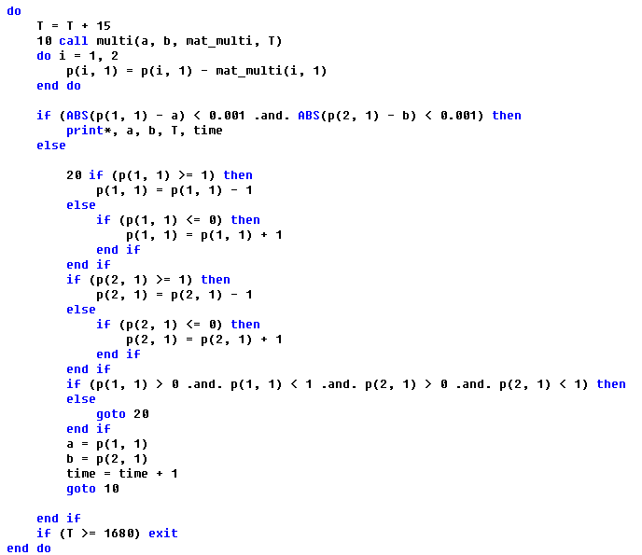

Slide 5
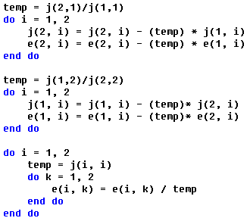
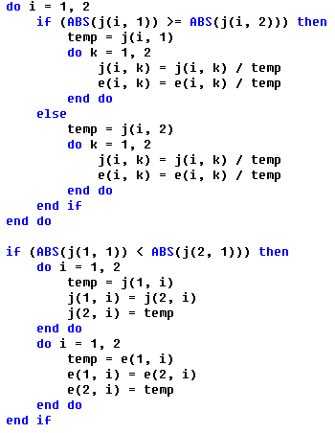

Slide 6
결 과
구한 그래프의 추세선
y = 261.76x³ - 632.75x² + 844.66x + 1216
y = 154.67x³ + 57.678x² + 262.83x + 1211.3
정답 그래프의 추세선
y = 244.21x³ - 608.01x² + 835.24x + 1216.8
y = 155.61x³ + 55.903x² + 264.13x + 1210.9

Slide 7
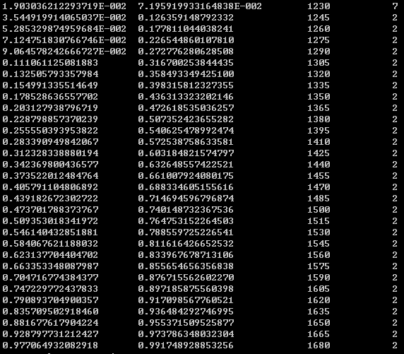
함수를 인수로 하면 함수 형태가 아닌
함수 값을 받는다. ->오류 해결

